Slide 1


Slide 2

Il convient de lancer le mode diaporama pour la diffusion de la leçon en classe
Réservé à l’enseignant (e)

Slide 3

Pictogrammes
Réservé à l’enseignant (e)

Slide 4
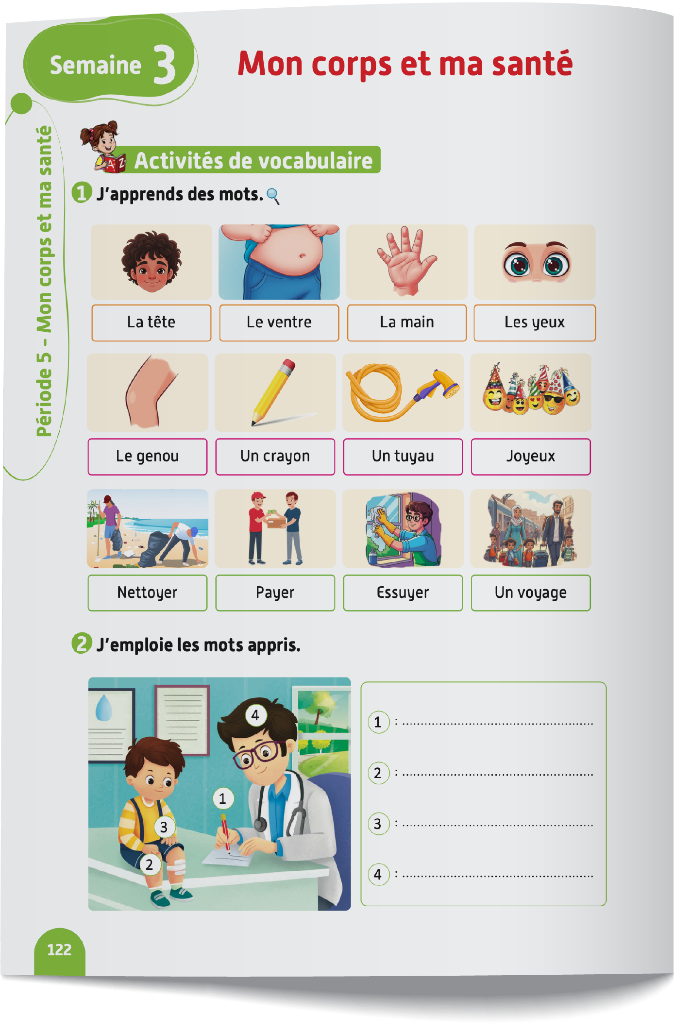
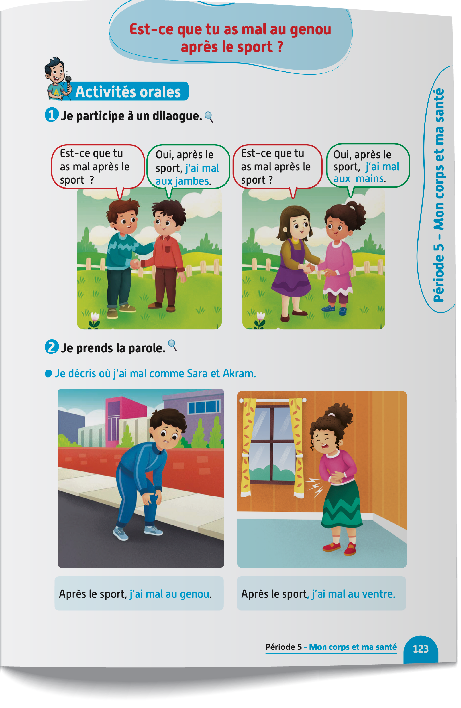
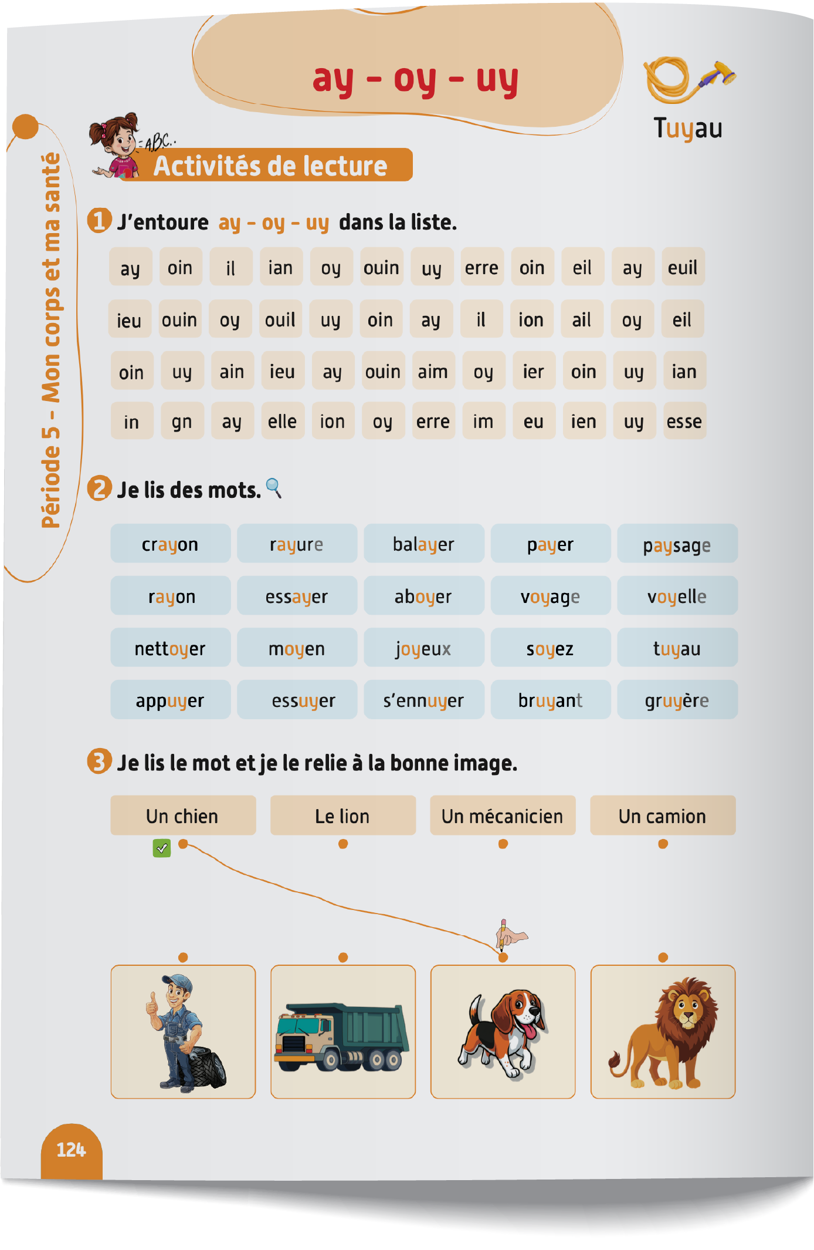
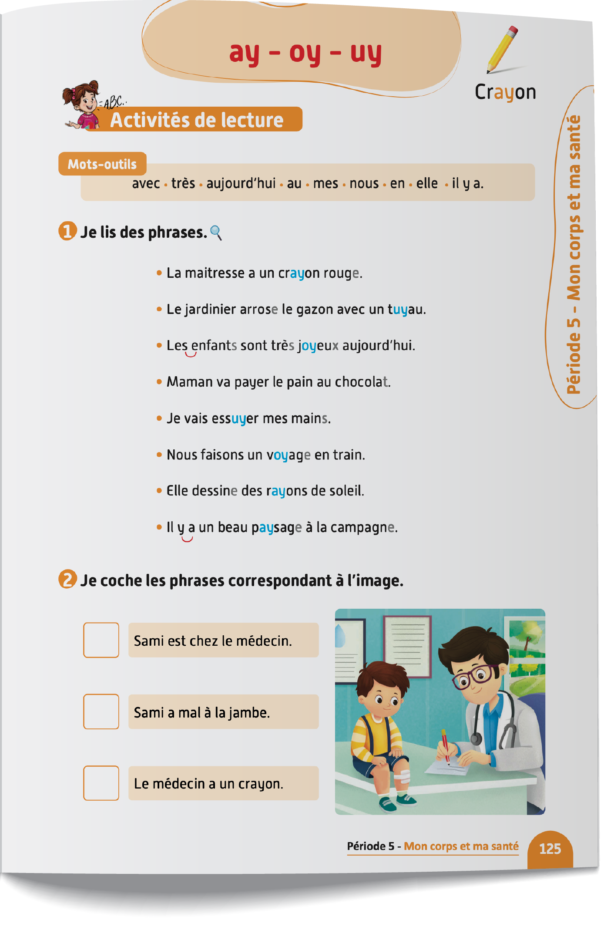
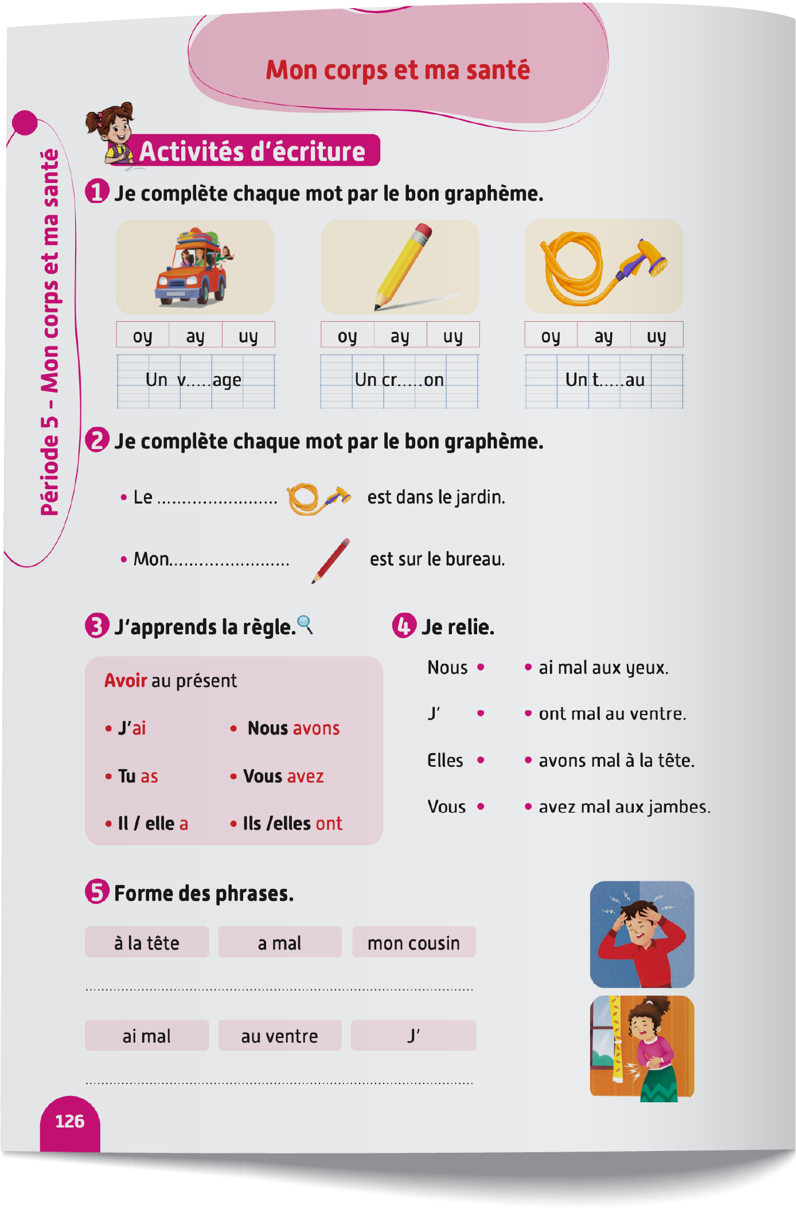
Contenu de la semaine
Réservé à l’enseignant (e)

Slide 5
Organisation de la semaine
Réservé à l’enseignant (e)
Séance 1
Séance 4
Présentation du vocabulaire
Exploitation du vocabulaire
Travail sur livret
Oral – Dialogue
Écriture – Point de langue
Lecture – Lecture et compréhension des mots
Séance 2
Séance 5
Oral – Acte de parole
Lecture – Graphème : ay - oy - uy.
Écriture – Graphème : ay - oy - uy.
Oral – Dialogue
Lecture - Lettre a - A
Écriture - Lettre a - A
Oral – Prise de parole
Lecture – Lecture et compréhension des phrases
Écriture – Phrases
Séance 3
Séance 6
Oral - Acte de parole
Lecture -Syllabes et mots
Écriture - Syllabes et mots
Révision
Lecture offerte

Slide 6



Plan de la séance 2
Réservé à l’enseignant (e)
1. Acte de parole
Acte de parole 1 : Poser la question « Est-ce que tu as mal après le sport ? »
Lecture des graphèmes : ay - oy - uy
Écriture des graphèmes : ay - oy - uy

Slide 7




Bonjour les enfants ! La leçon de français commence maintenant. Soyez attentifs.

Slide 8
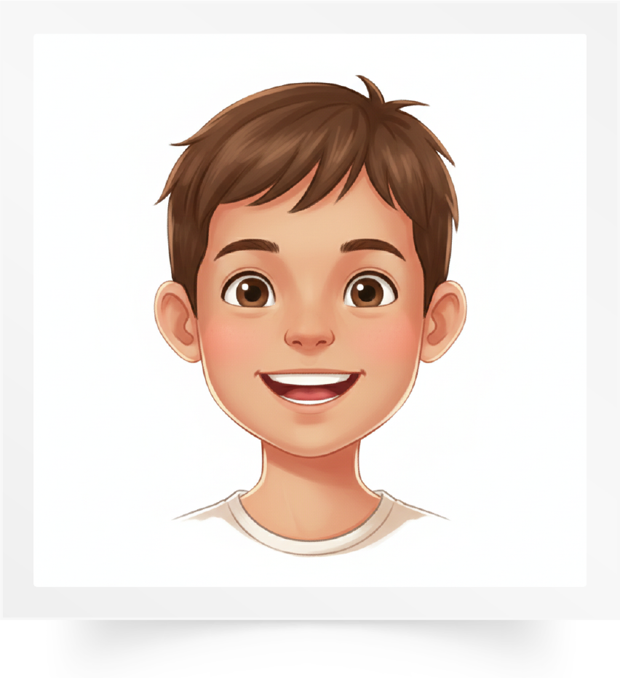
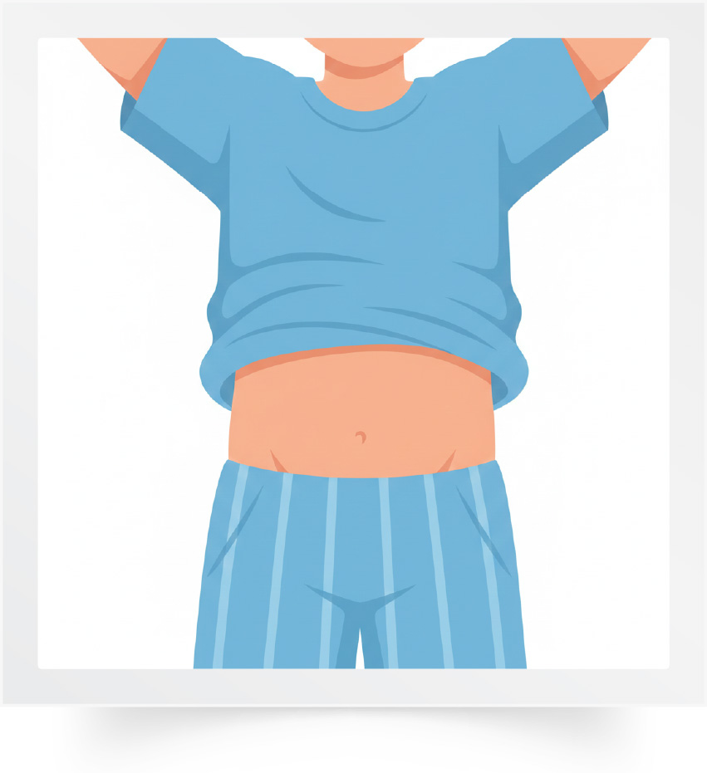
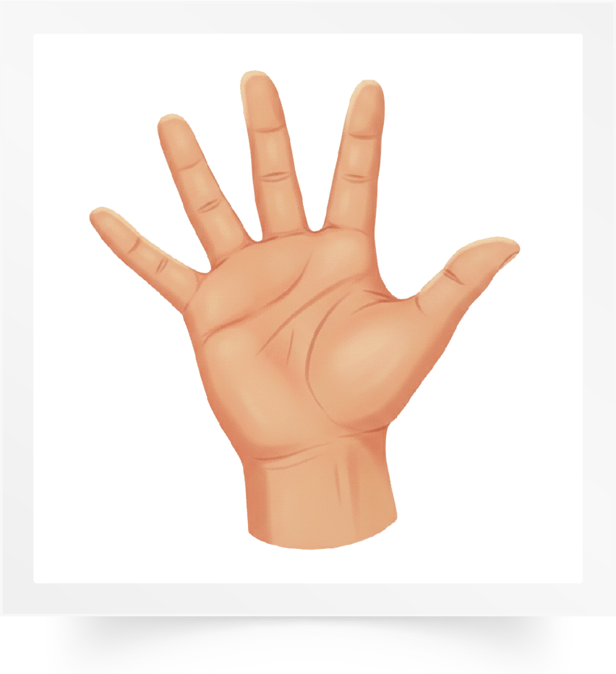
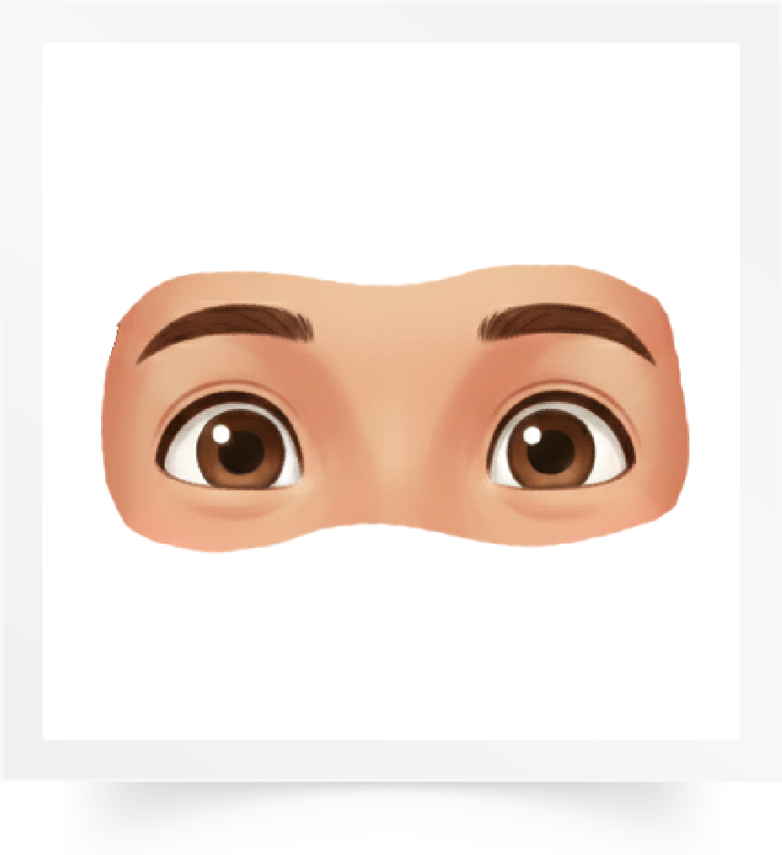
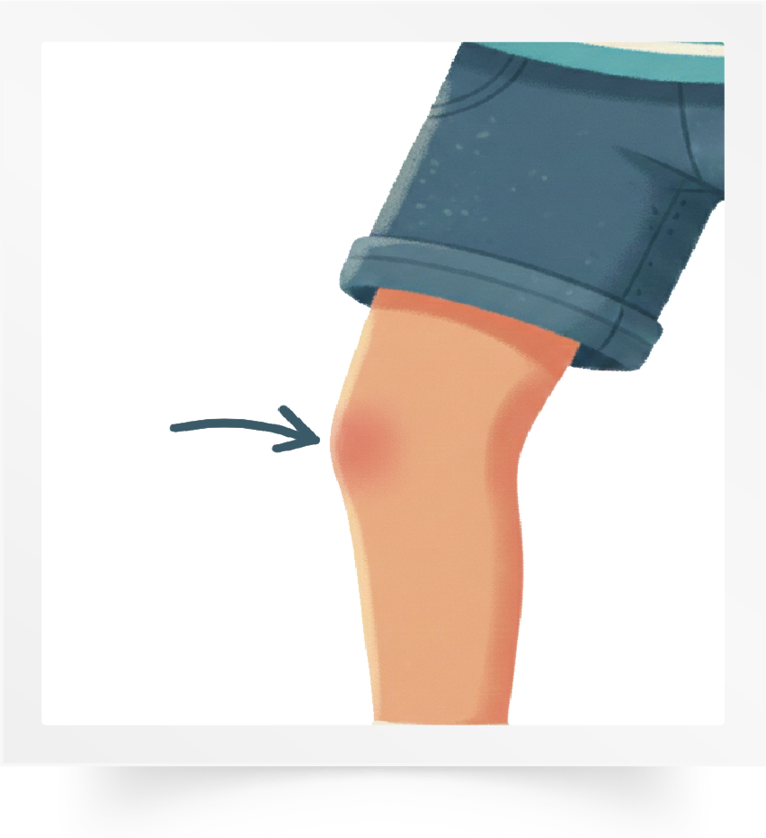

Répétons ensemble : La tête – Le ventre – La main – Les yeux - Le genou – Un crayon.
La tête
Le ventre
La main
Les yeux
Le genou
Un crayon

Slide 9

Qui veut passer au tableau pour nommer les images ?

Slide 10
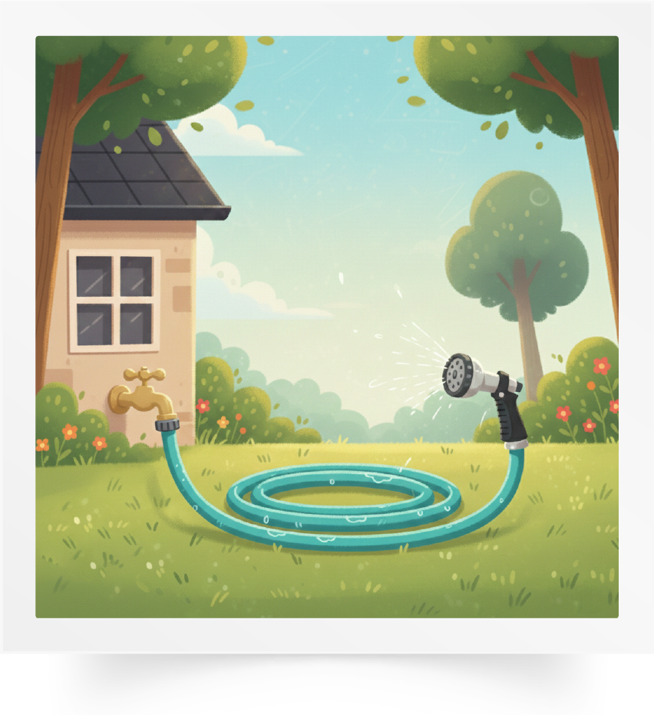
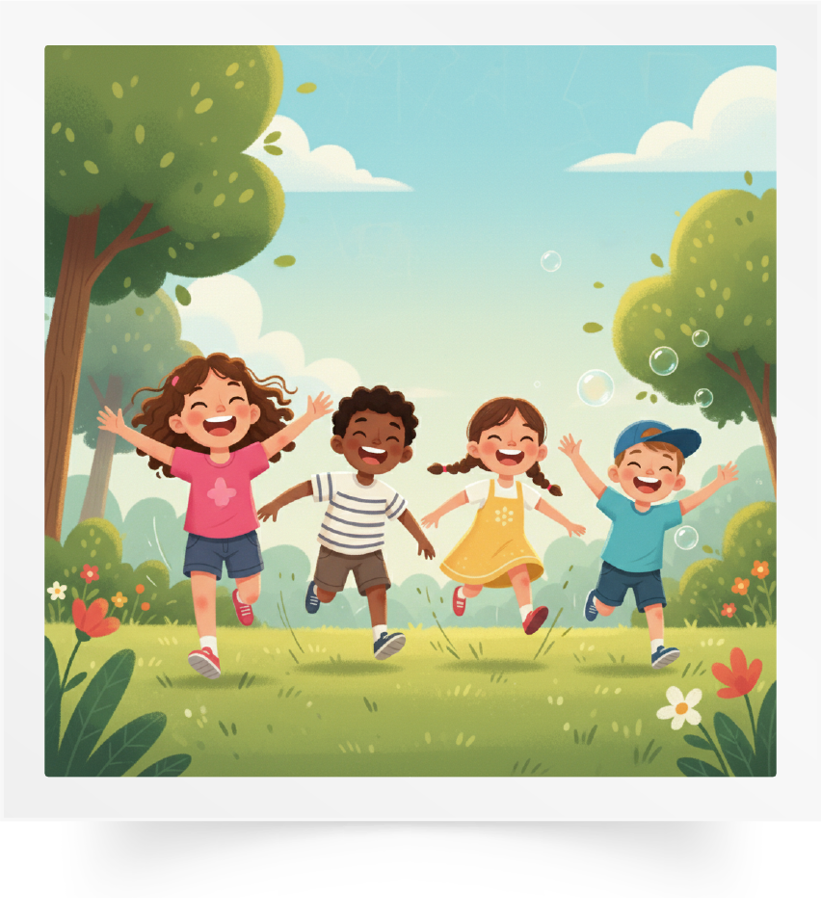
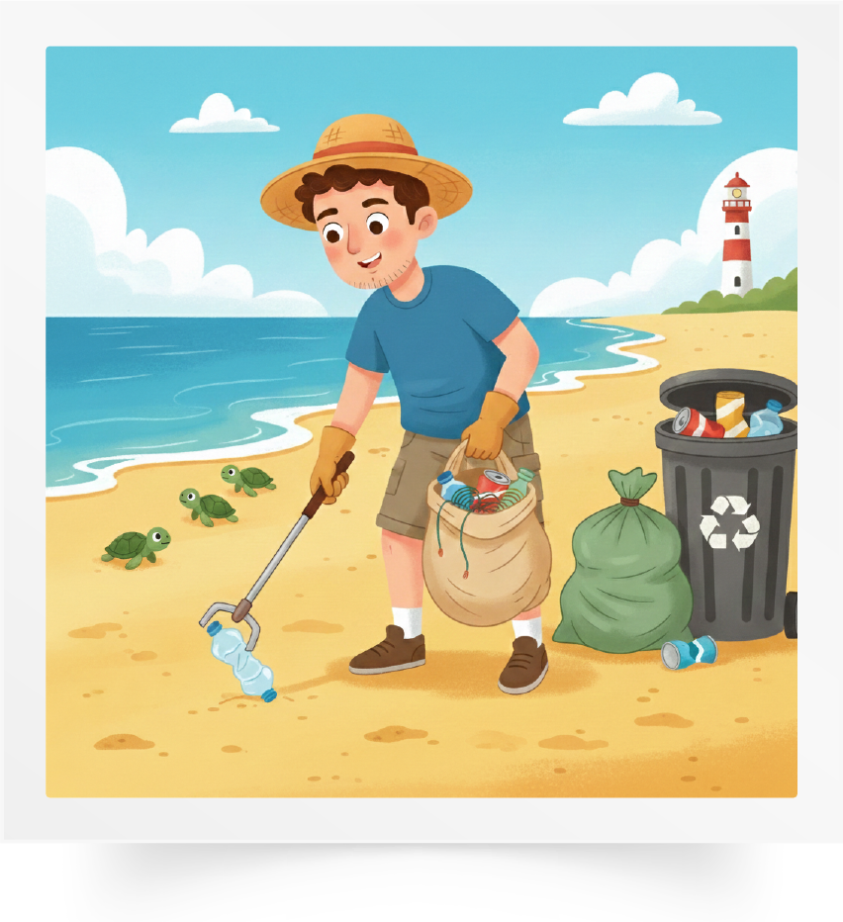
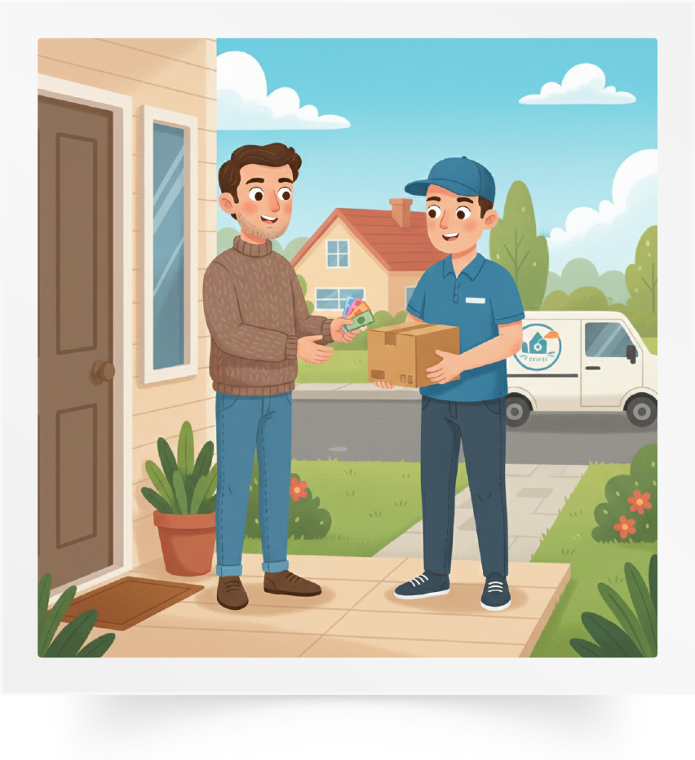
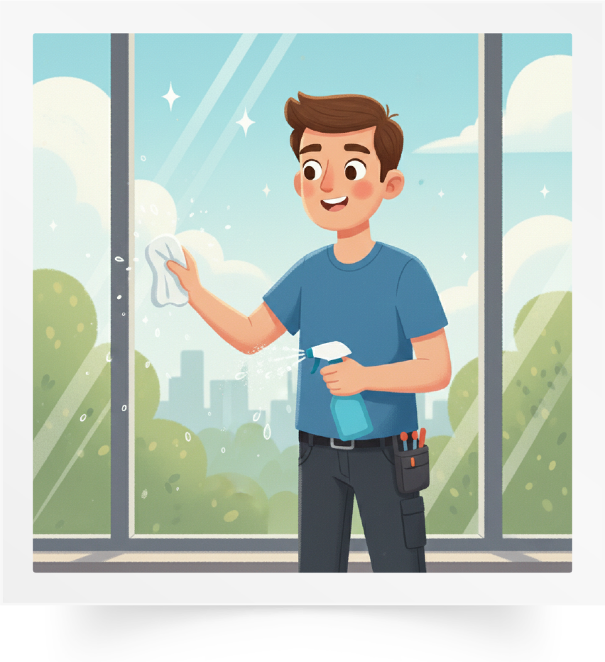
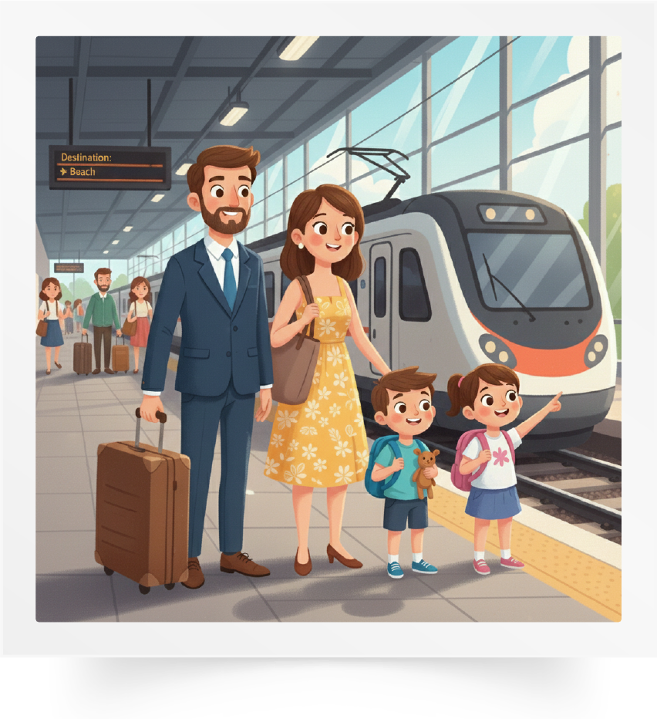
Répétons ensemble : Un tuyau – Joyeux – Nettoyer – Payer – Essuyer - Un voyage.
Un tuyau
Joyeux
Nettoyer
Payer
Essuyer
Un voyage

Slide 11
Qui veut passer au tableau pour nommer les images ?

Slide 12

Maintenant, on passe à l’activité de l’oral. Nous allons apprendre à poser une question avec Majd et Nada.

Slide 13

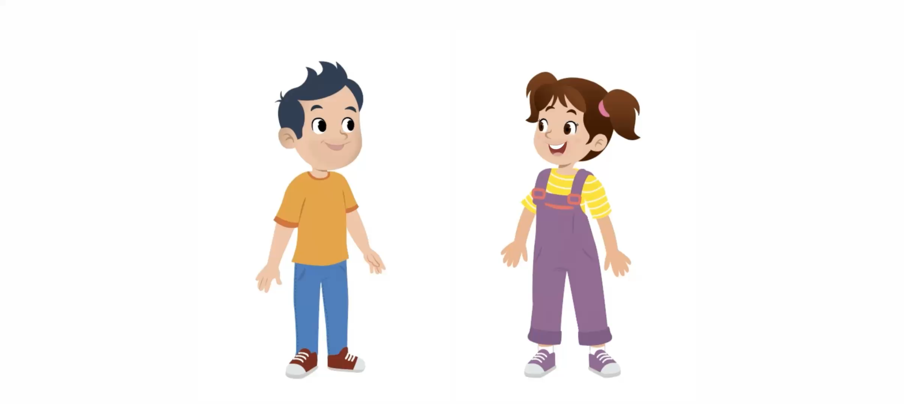

Lecture de la vidéo.

Slide 14
Répétons ensemble.
Est-ce que tu as mal après le sport ?

Slide 15


À votre tour. Qui veut poser la question en français ?
Est-ce que tu as mal après le sport ?

Slide 16

Qui veut poser la question en français ?
Est-ce que tu as mal après le sport ?

Slide 17

Chacun pose la question à son voisin.
Est-ce que tu as mal après le sport ?
Est-ce que tu as mal après le sport ?

Slide 18

Plan de la séance 2
Réservé à l’enseignant
Réservé à l’enseignant (e)
Acte de parole 1 : Poser la question « Est-ce que tu as mal après le sport ? »
2. Lecture
Lecture des graphèmes : ay - oy - uy
Écriture des graphèmes : ay - oy - uy

Slide 19

Maintenant, on va faire de la lecture. On va apprendre à lire les graphèmes « ay - oy - uy ».
Soyez attentifs.

Slide 20

Lecture de la vidéo.

Slide 21
Lisons ensemble : « ay - oy - uy ».
ay oy uy

Slide 22
Qui veut passer au tableau pour montrer les cartes qui font le son « ay » ?
ay
ay
il
ei
ai
oin
ay

Slide 23
Qui veut passer au tableau pour montrer les cartes qui font le son « oy » ?
oy
ou
oy
ou
oi
oy
ouin

Slide 24
Qui veut passer au tableau pour montrer les cartes qui font le son « uy » ?
uy
eu
euil
uy
oi
uy
ui

Slide 25
Qui veut passer au tableau pour lire ?
ouil
eu
ay
ail
oy
ein
ou

Slide 26
Qui veut passer au tableau pour lire ?
eil
oi
uy
ei
ay
gn
oy

Slide 27
Ouvrez votre livret à la page 124.

Slide 28
Vous allez faire l’activité 1. Qui veut expliquer la consigne dans sa langue ?

Slide 29
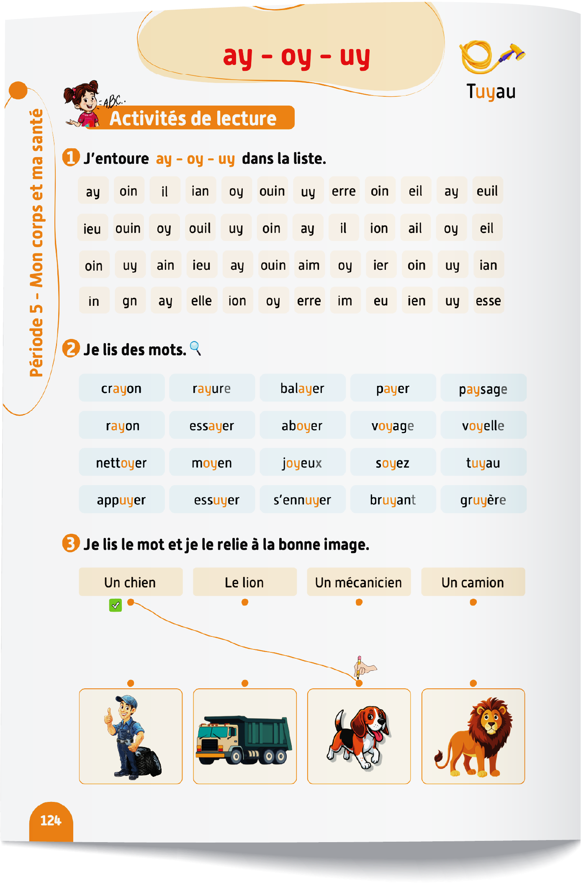

Maintenant vous allez travailler en binômes. Comparez et discutez vos réponses avec votre voisin.

Slide 30
Corrigez.

Slide 31
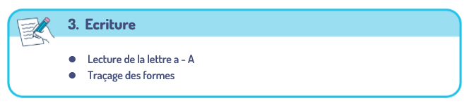

Plan de la séance 2
Réservé à l’enseignant (e)
Acte de parole 1 : Poser la question « Est-ce que tu as mal après le sport ? »
Lecture des graphèmes : ay - oy - uy
Écriture des graphèmes : ay - oy - uy

Slide 32

Maintenant, nous allons écrire des mots avec les sons « ay - oy - uy ». Soyez attentifs.

Slide 33

Prenez vos ardoises.

Slide 34
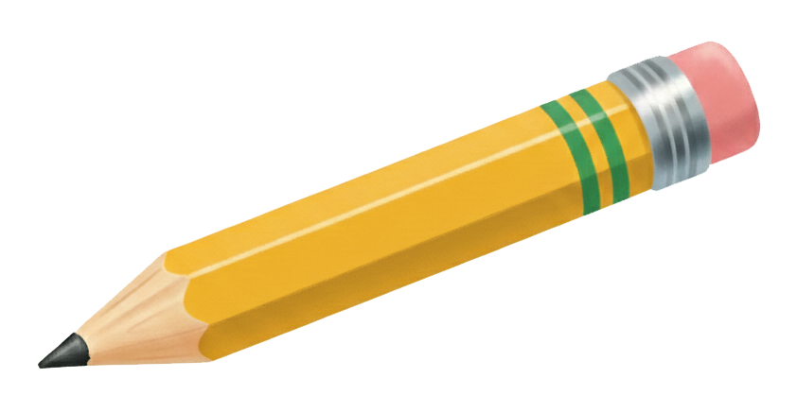
Observez le mot « crayon ». Le son « ay » s’écrit avec les lettres a et y.
crayon

Slide 35
Écrivez le mot complet sur vos ardoises.
cr___on

Slide 36
Levez vos ardoises.

Slide 37
Corrigez. Crayon.
crayon

Slide 38
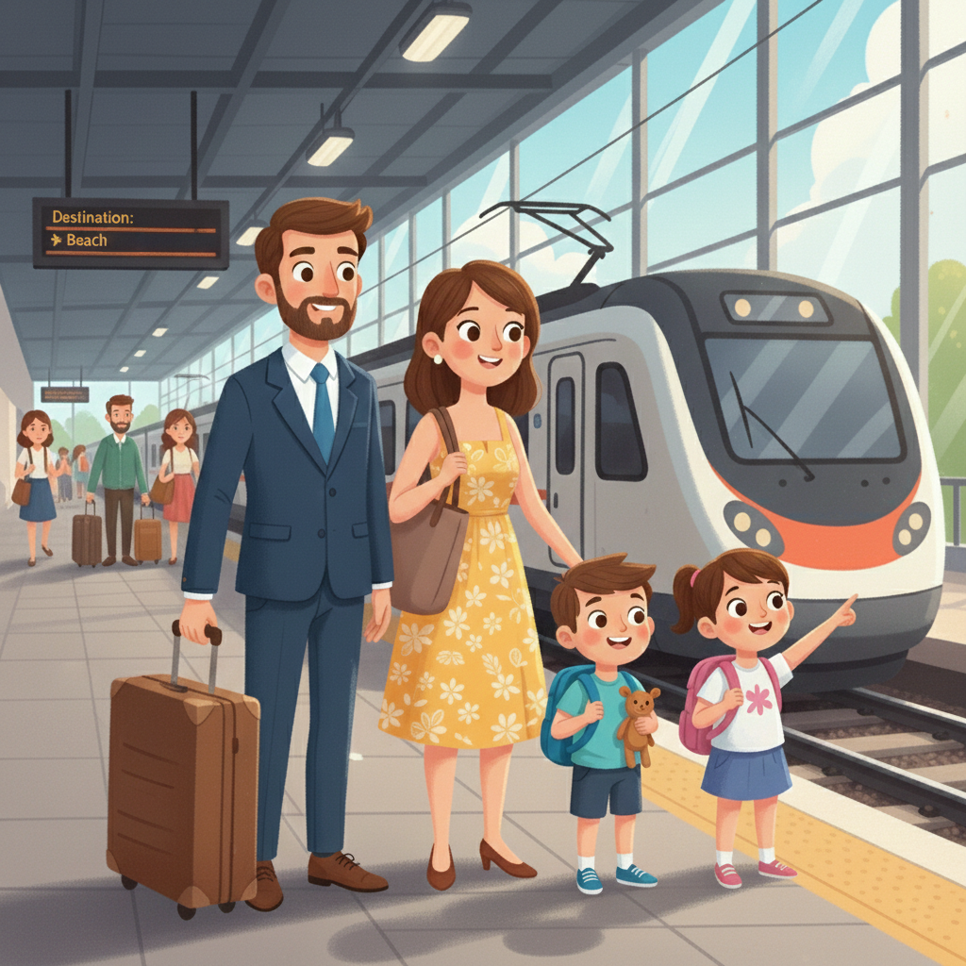
Observez le mot « voyage ». Le son « oy » s’écrit avec les lettres o et y.
voyage

Slide 39
Écrivez le mot complet sur vos ardoises.
v___age

Slide 40
Levez vos ardoises.

Slide 41
Corrigez. Voyage.
voyage

Slide 42
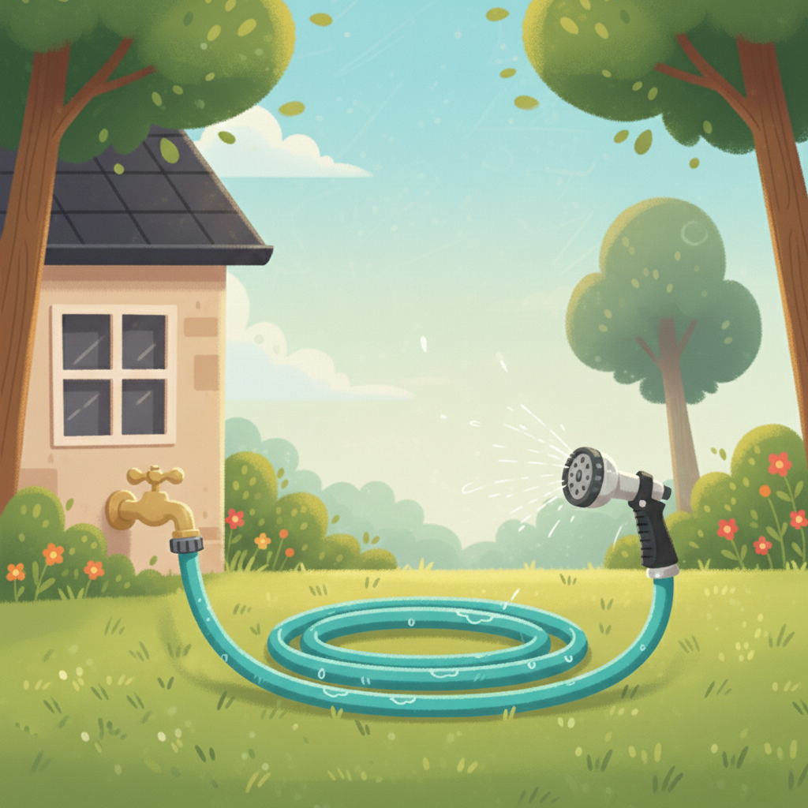
Observez le mot « tuyau ». Le son « uy » s’écrit avec les lettres u et y.
tuyau

Slide 43
Écrivez le mot complet sur vos ardoises.
t____au

Slide 44
Levez vos ardoises.

Slide 45
Corrigez. Tuyau.
tuyau

Slide 46
Prenez vos livrets à la page 126.

Slide 47

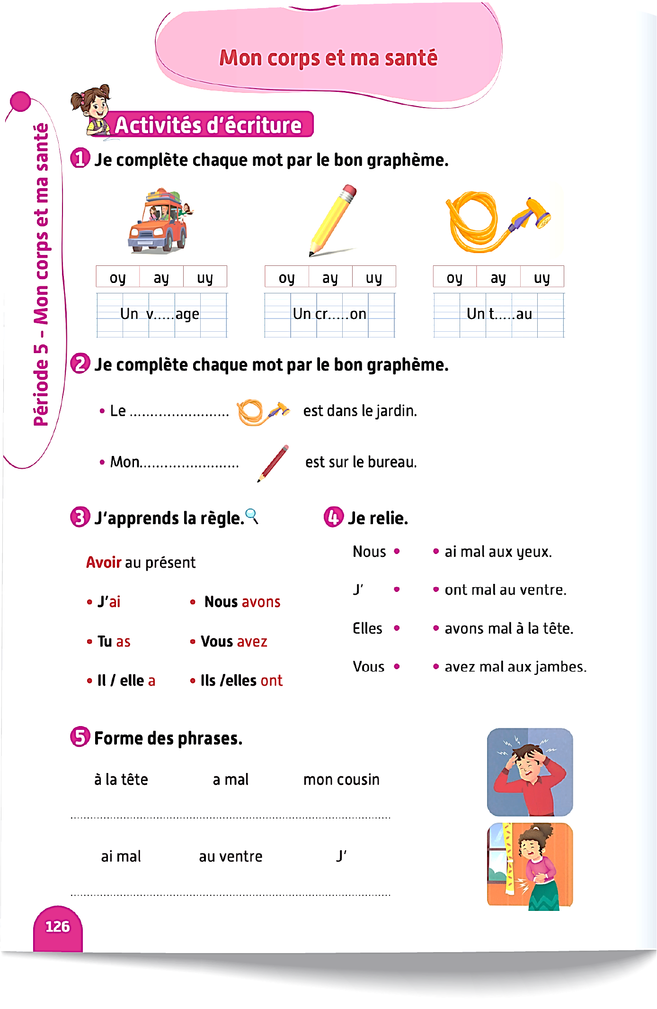
Vous allez faire l’activité 1. Je vais expliquer la consigne et passer entre les rangs pour vous aider.

Slide 48
Corrigez.
oy
ay
uy

Slide 49

La séance d’aujourd’hui est terminée. À bientôt.

